Slide 1
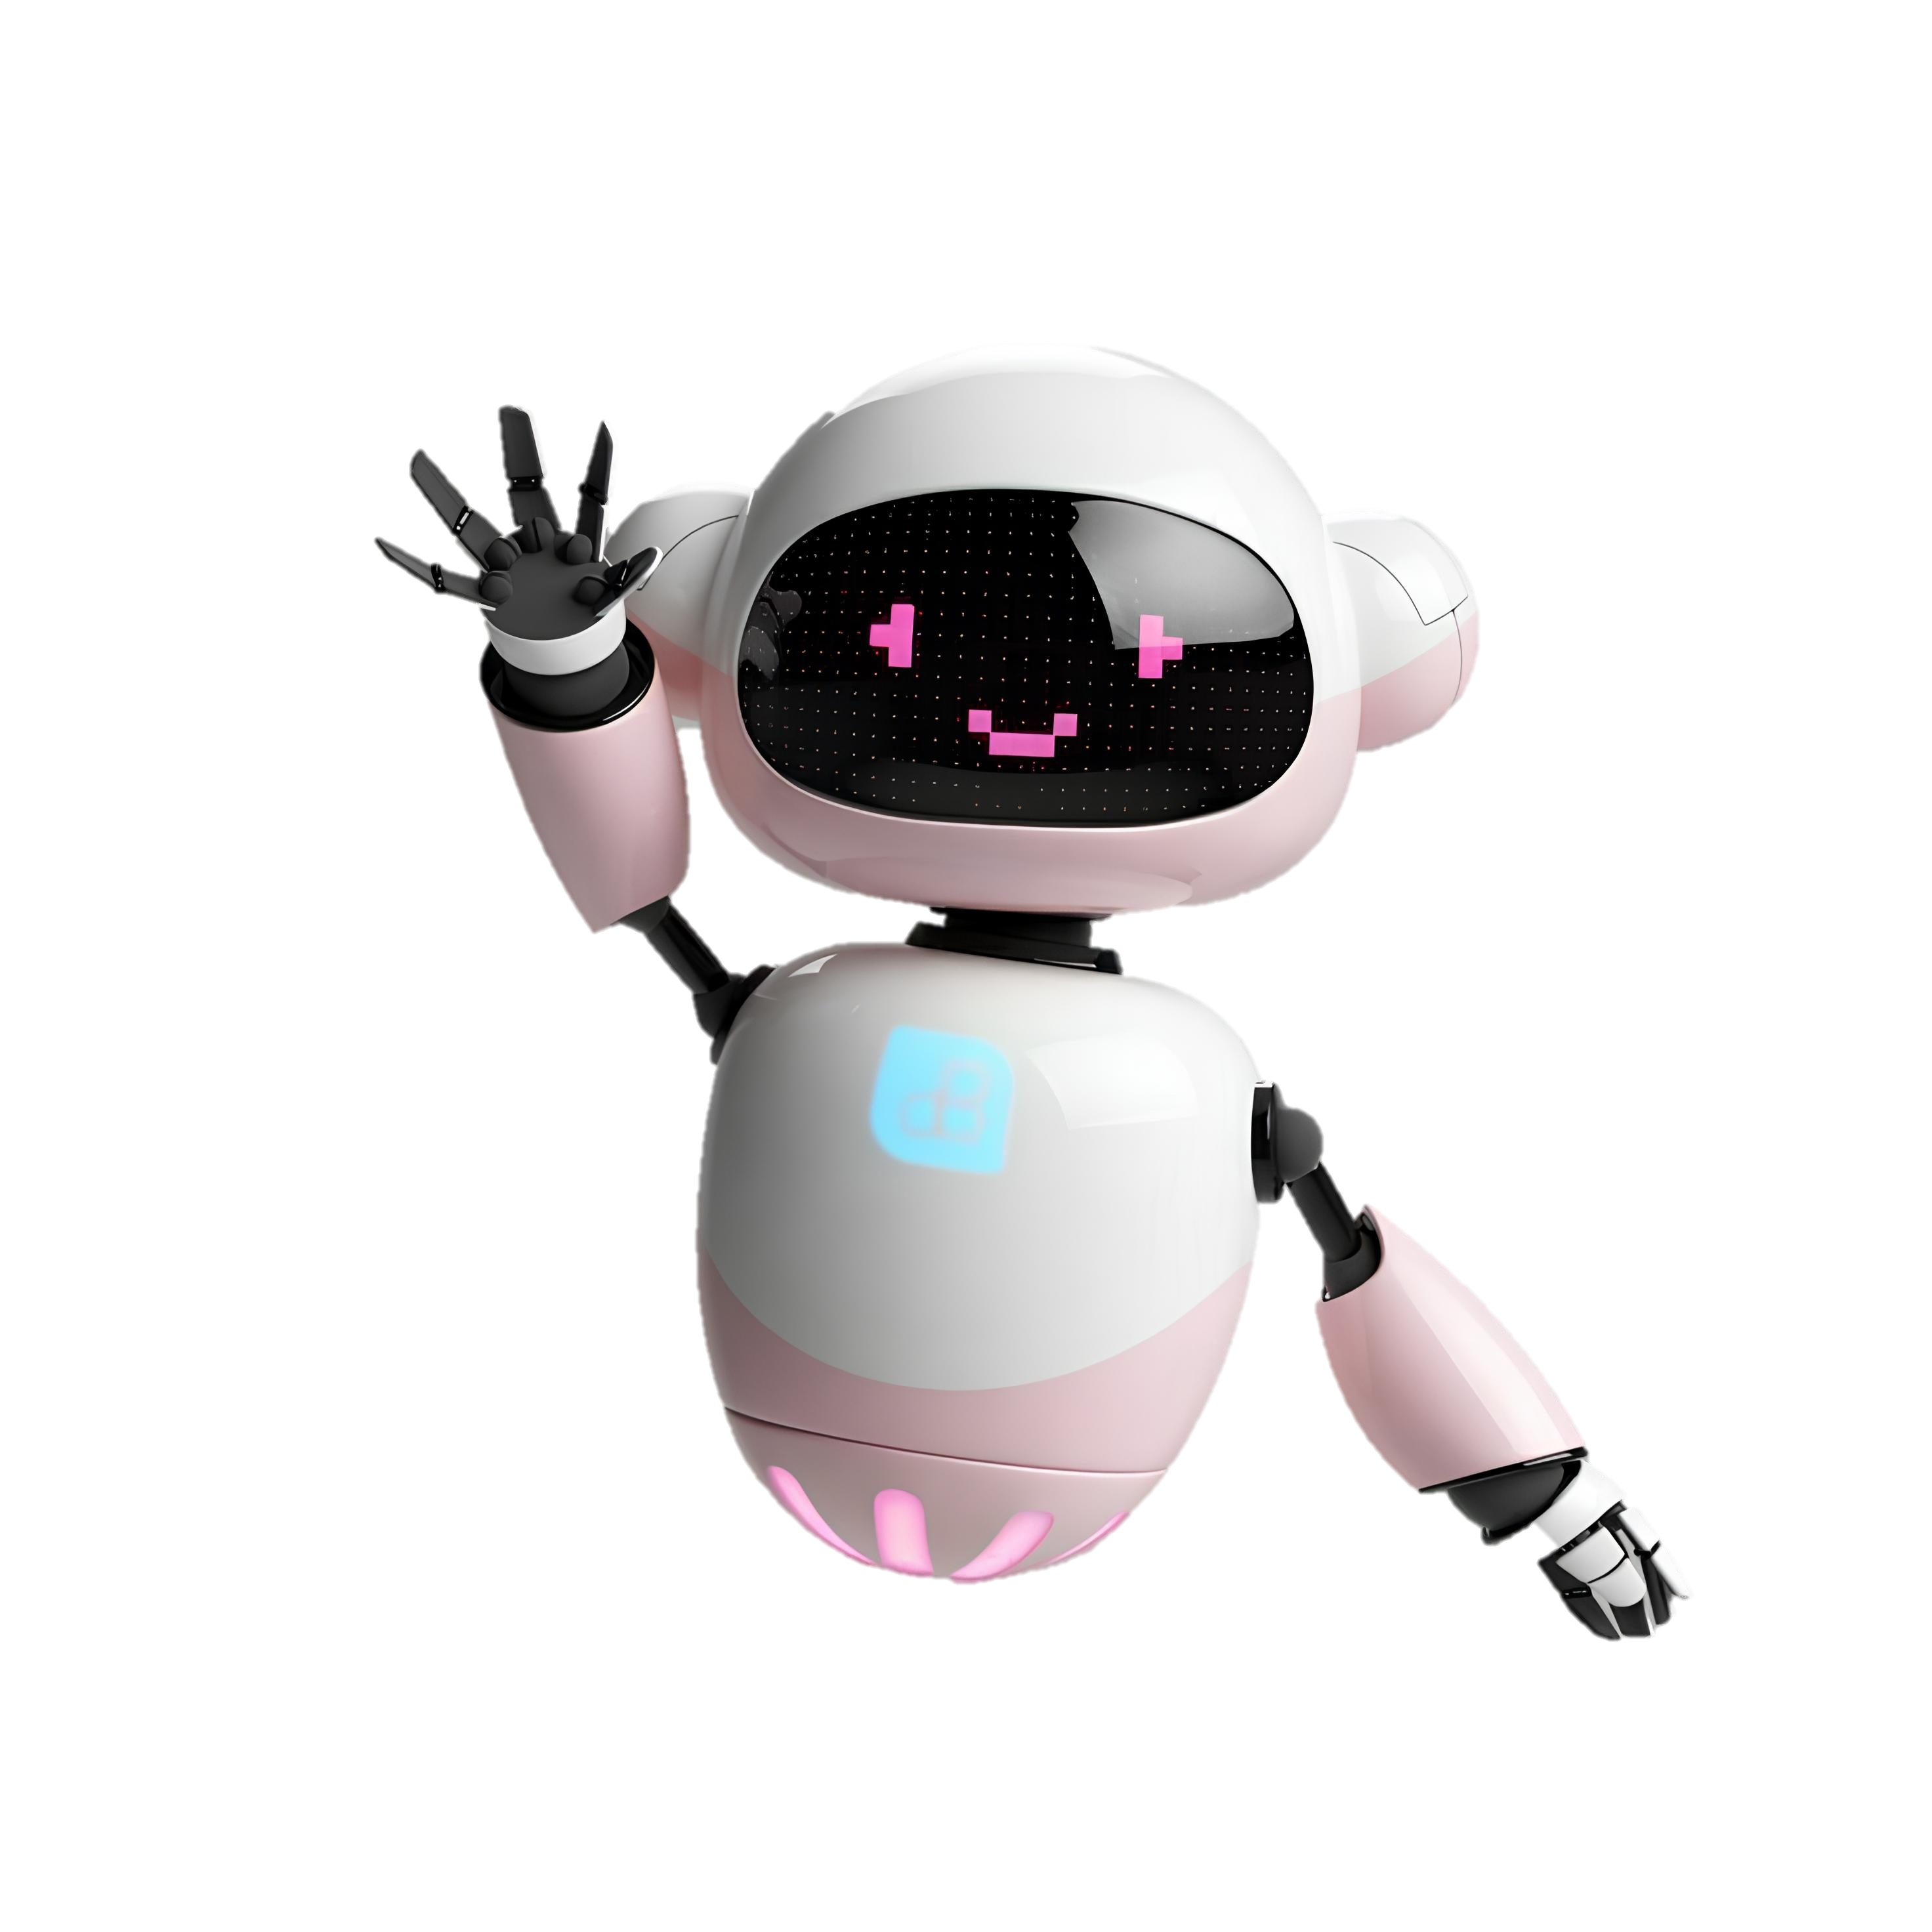
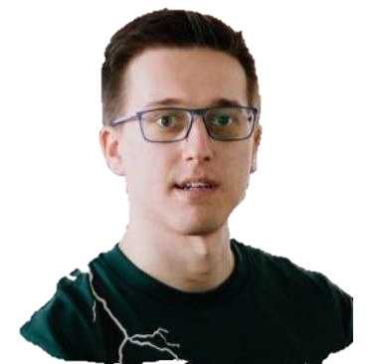
ПроАссистент
Ваш цифровой помощник
ПроАссистент - это цифровой помощник сотрудника компании на базе искусственного интеллекта
Аналитик Центра сопровождения СЦТ ООО «РЖД-Технологии»
Альшинецкий Илья Михайлович
Главный специалист в отделе разработки аналитических систем ПАО Промсвязьбанк
Семенов Артемий Олегович
Управляющий эксперт отдела анализа поведения клиентов ПАО Промсвязьбанк
Ставрицкий Александр Васильевич

Slide 2
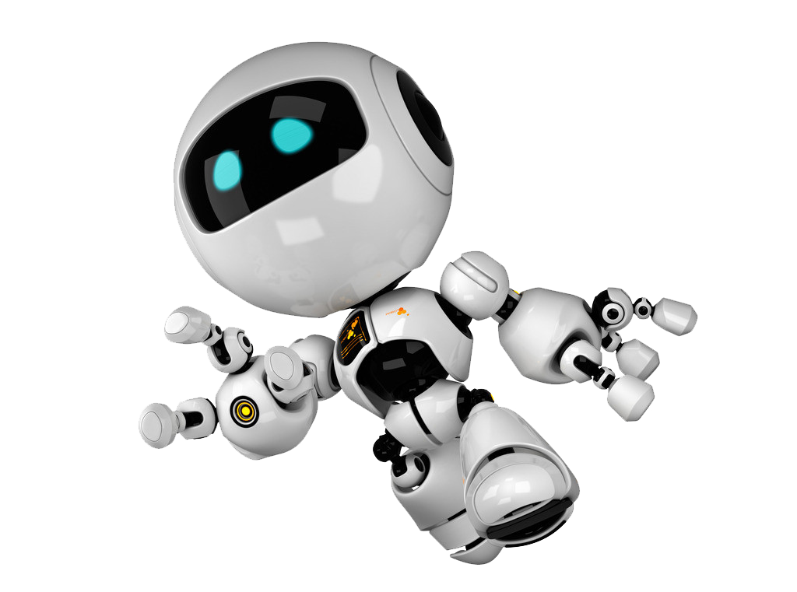
ПроАссистент
Преимущества цифрового помощника
обеспечение суверенитета, а именно замкнутость на изолированных серверах, внедрение в контур компании
возможность уникальной настройки ассистента под конкретные запросы компании
интеграция с внутренними сервисами компании (мессенджер – экспресс, телеграмм и пр.; битрикс, 1с)
автоматизация рутинных задач, увеличение производительности сотрудников
положительный имиджевый эффект для компании
повышение ключевых показателей эффективности в рамках указа Президента РФ и метод рекомендаций МЦФР по цифровой трансформации государственных корпораций и компаний с гос. участием

Slide 3
ПроАссистент
Конкурентный ландшафт
карта рынка AI-помощников
Стоимость
Более высокая стоимость у компаний конкурентов (20 + млн руб. за самый схожий продукт)
Безопасность
Отсутствие замкнутости на изолированных серверах компании
Ключевые игроки
Специфика
Отсутствие понимания специфических требований, предъявляемых гос. корпорациями
Отсутствие уникальности
Большая часть конкурентов предлагают развертывание GPT от Яндекса и Сбера, выступая посредниками

Slide 4
ПроАссистент
Конкурентный ландшафт
III группы основных конкурентов:
Полноценные нейросети
Они крайне дорогие и сложные в создании и обучении, могут решать различные вопросы постоянно обучаются и развиваются. Такими активами на данный момент на Российском рынке обладает мало компаний, а доступ другим пользователям предлагает только две биг тех корпорации Сбер и Яндекс.
Интеграторы
Некоторые компании на рынке, в том числе Битрикс и JayCopilot предлагают внедрение нейросетей, описанных выше в различные типы интерфейса (мессенджеры, корп порталы и прочее). В данном случае, контур по-прежнему остается открытым, а роль этих компаний заключается лишь в повышении комфорта при использовании нейросетей.
Точечные AI-решения
В данном случае выполняется условие закрытого контура и полной сохранности данных внутри компании, но в этих решениях уже отсутствует обученная нейросеть, которая может давать ответы на вопросы, которые не описаны в базе знаний компании
Оптимальным видится сочетание в себе AI-помощником следующих компонентов:
Обученная нейросеть
Возможность загрузить внутренние данные
Гибкость в обучении
Защита данных, за счет внутреннего контура
Одновременно включают в себя все 4 пункта лишь два решения: ПРОАССИСТЕНТ и CorpGPT, но по второму есть оговорка, что дообучать его может лишь поставщик, значит для обновления модели потребуется либо оплачивать услугу отдельно, либо постоянно продлевать подписку. Целесообразнее, если компания, которая представляет данную услугу будет в контуре заказчика и/или предоставлять услуги по обучению сотрудника данным действиям.

Slide 5
ПроАссистент
Конкурентный ландшафт
Функционал
Яндекс Алиса
GigaChat
autofag
cleverbots
Интеграторы
CorpGPT
ПроАссистент
Внутренний контур
Обученная нейросеть
Загрузка данных с корп. портала
Дообучение по запросу
За доп. оплату или подписку
За доп. оплату или подписку
Интеграция в мессенджеры и другие приложения
Только осуществленная собственником

Slide 6
ПроАссистент
Объем рынка
Компании в рассылки Минцифры
Прямых дочек
Дочки с потенциалом
53
359
108
Всего потенциальных клиентов
Цена продукта, тыс. руб.
Оценка рынка, млн руб.
161
30 000
4 830
Оценка осуществлялась по списку компаний Минцифры (53 штуки), т.к. эти компании потенциально могли бы заинтересоваться нашим ассистентом. Также для каждой компании были найдены их прямые дочки - 359 шт. (источник https://pb.nalog.ru). Было принято за допущение, что только 30% дочек заинтересуются нашим продуктом, потому что, согласно налог ру, у большинства дочек кол-во сотрудников не достигает даже 10 человек. Ещё, важно помнить, что у дочек могут быть дочки и так далее, это не учитывалось в этом расчёте.
Таким образом, у нас есть 53 компании из списка Минцифры, у которых 359 дочки, из которых 108 могли бы стать нашими клиентами. И если производить расчет по такой методике, то мы получаем рынок из 161 клиента со средним чеком 30 млн руб., итого объём рынка по такой оценке - 4,83 млрд рублей.

Slide 7
ПроАссистент
Ключевые функции
Интеграции
Помощь в работе с документами
Интеграция с системами компании (битрикс, 1с, экспресс и пр.).
Работа с основными офисными продуктами (ворд, эксель, поверпоинт и прочее)
Документарно – административная работа (опционально)
Написание текстов, справок и так далее
IT-поддержка
Информация и справки
Написание, редактирование, отладка кода.
Доступ к базе знаний компании, ответы на вопросы, предоставление информации о работе офиса (режим работы, ближайшие корпоративные мероприятия, окружение офиса (где поесть, отдохнуть и т.д.), как оформить заявку на канцелярские принадлежности, как оформить заявку на неисправность оборудования и т.д.)

Slide 8
ПроАссистент
Демонстрация функционала
Параллельных запросов:
Время выполнения, сек.:
1000
1
4
сотрудников
5
6
10
10

Slide 9
ПроАссистент
Операционные затраты
ФОТ
Сотрудник
Оплата труда, ₽
Отчисления
Сумма, ₽
Сотрудник документооборота
90 000
Пенсионные
462 758
Юрист
200 000
Социально-страховые
60 909
Главный бухгалтер
200 000
Медицинские страховые
107 267
Экономист
150 000
НДФЛ
273 000
Менеджер по продажам
100 000
903 934
Сотрудник 1ой линии поддержки
80 000
Разработчик
250 000
2 733 934
Бизнес-аналитик
200 000
Общая сумма, ₽
Маркетолог
120 000
HR
120 000
Специалист по закупкам
150 000
Системный администратор
170 000
1 830 000

Slide 10
ПроАссистент
Капитальные затраты
200-250
500
1000+
сотрудников
сотрудников
сотрудников
Лучшая комплектация
Компонент
Сборка
Стоимость, ₽
Компонент
Сборка
Стоимость, ₽
Компонент
Сборка
Стоимость, ₽
Видеокарта
Tesla V100
1 500 000
Видеокарта
Tesla A100
2 500 000
Видеокарта
Tesla H100
4 500 000
Процессор
AMD Ryzen 9 7950X
65 000
Процессор
AMD Ryzen 9 7950X
65 000
Процессор
AMD Ryzen Threadripper 7980X
600 000
Материнская плата
ASUS ROG Crosshair X670E Hero
90 000
ASUS ROG Crosshair X670E Hero
90 000
ASUS ROG Crosshair X670E Hero
90 000
Материнская плата
Материнская плата
Оперативная память
Corsair Vengeance LPX 64GB (2 x 32GB) DDR4-3200
20 000
Оперативная память
Corsair Vengeance LPX 64GB (2 x 32GB) DDR4-3200
20 000
Оперативная память
Corsair Vengeance LPX 64GB (2 x 32GB) DDR4-3200
20 000
Хранение данных
Samsung 970 EVO Plus 1TB
10 000
Хранение данных
Samsung 970 EVO Plus 1TB
10 000
Хранение данных
Samsung 970 EVO Plus 1TB
10 000
Блок питания
Enermax Platimax D.F. EPF1050EWT 1050W
25 000
Блок питания
Enermax Platimax D.F. EPF1050EWT 1050W
25 000
Блок питания
Блок питания на 1300 ВТ
35 000
Корпус
Fractal Design Meshify C
25 000
Корпус
Fractal Design Meshify C
25 000
Корпус
Fractal Design Meshify C
25 000
Охлаждение
На выбор
15 000
Охлаждение
На выбор
15 000
Охлаждение
На выбор
15 000
Итого:
1 750 000
Итого:
2 750 000
Итого:
5 295 000

Slide 11
ПроАссистент
Дополнительное финансирование
Московский инновационный кластер
Агенство инноваций Москвы
Активное участие
Искать возможности финансирования
Использовать грантовые программы
Участвовать в форумах и конференциях

Slide 12
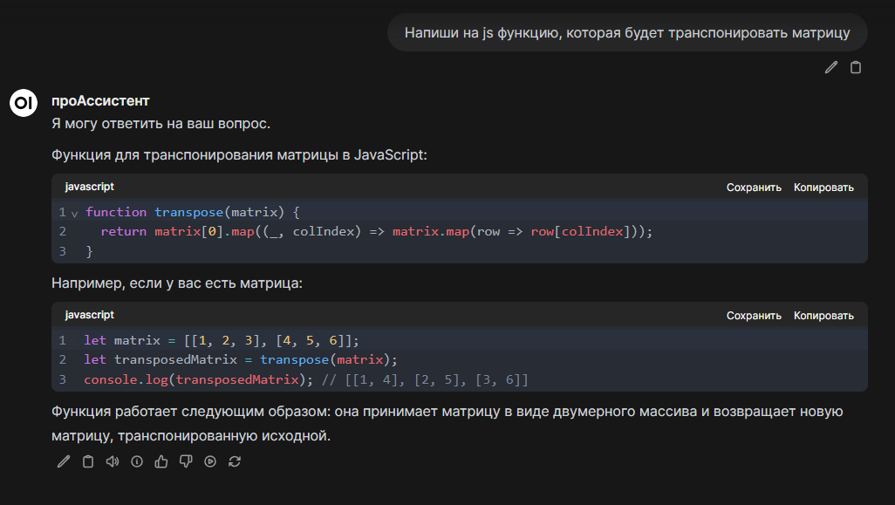
ПроАссистент
Помощник разработчика ПО
Суть юзер-кейса:
Использования чата с ИИ ассистентом в качестве помощника для написания фрагментов кода. ИИ может, как написать целый кусок кода, так и объяснить новые для разработчика инструменты разработки, которые он будет использовать сам в дальнейшем.
Эффект
Инструмент будет полезен, как опытным разработчикам, которые могут делегировать часть простых задач. Так и младшим специалистам, которые благодаря ИИ смогут быстрее обучаться. Увеличение эффективности разработки можно оценить в диапазоне 10-20%.

Slide 13
ПроАссистент
Автоматизация работы с базой данных
Пример:
Суть юзер-кейса:
Как изменялся пассажиропоток на станции «Серп и Молот» в мае 2023 года в зависимости от того был дождь либо нет?
Пользователь может через чат с ИИ получить оперативные данные из СУБД (система управления базой данных), без знаний SQL
Согласно результату, полученному из sql запроса:
SELECT sum(a.qty * c.is_rain) / sum(a.qty)
FROM traffic AS a
JOIN stations AS b ON a.station_id = b. station_id
JOIN weather AS c ON a.date = c.date and c.city = ‘Moscow’
WHERE a.date BETWEEN ‘2023-05-01’ AND ‘2023-06-01’
AND b.name = ‘Серп и Молот’
Эффект
Такая автоматизация позволит освободить какое-то время бизнес аналитиков – 10%. Кроме того, этот инструмент позволит получать оперативную информацию, тем сотрудником в бизнесе, у которых не было бизнес аналитиков и необходимой квалификации для работы с базами данных, что повысит их эффективность
Пассажиропоток в мае 2023 года уменьшался на 16% в дождливые дни

Slide 14
ПроАссистент
Помощь сотрудникам в обработке результатов опросов с открытыми ответами
Автоматизация маркетинговых исследований
Решение:
Данный процесс может быть автоматизирован путем проработки алгоритма загрузки в чат-бот или иной ИИ-инструмент массива комментариев и общего описания легенды опроса. При необходимости можно запустить ML алгоритм для дообучения ИИ и повышения точности. ИИ проведет типирование комментариев и вернет в табличном виде сотруднику.
Эффект
Зависит от количества такого типа опросов и количества сотрудников. Но при относительно небольшой доле открытых вопросов в исследованиях, сотрудники отдела анализа клиентсокго опыта тратят до одного рабочего дня в неделю на такое типирование комментариев. При большом объеме респондентов еще больше. На первых этапах внедрения технологии Это высвободит до 10% рабочего времени сотрудников, при должном дообучении одели до 15-20%.

Slide 15
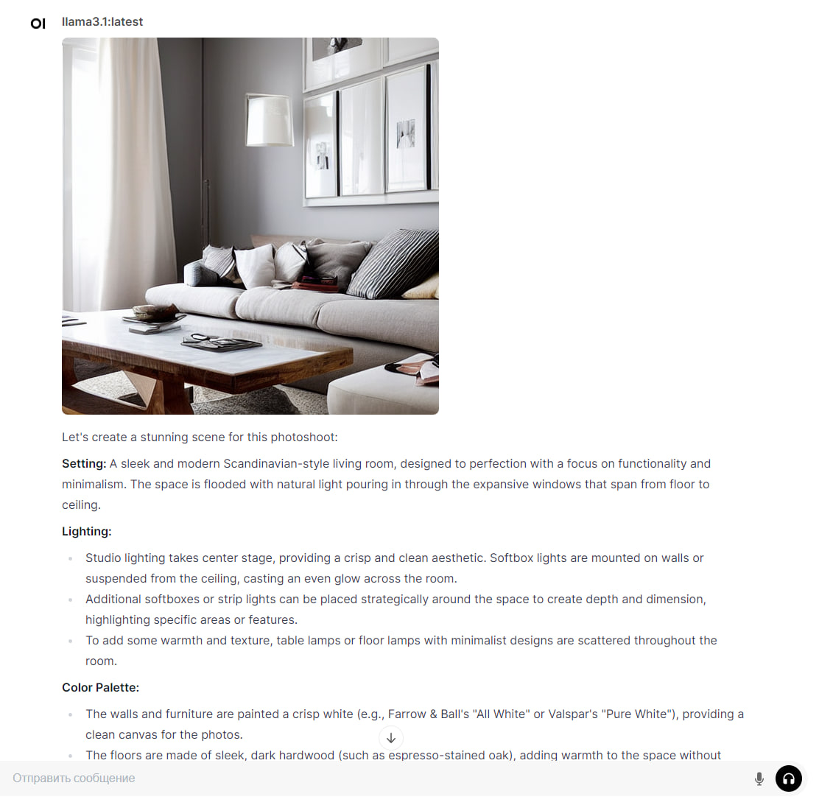
ПроАссистент
Помощь в работе с изображениями и генерация картинок
Кейс:
Часто для презентаций и артов нужна картинка по заданной теме и приходится тратить время на ее поиск в интернете, или нужно выполнить нехитрые действия с ней вроде изменения или удаления фона, н даже эти действия требуют от сотрудника навыка владения соответствующим ПО для фотошопа.
Решение
В чат-бот может быть встроена функция генерации изображений по промпту.
В рамках отдельного приложения на той же базе может быть развернут аналог ИИ-фотошопа, который сможет не только генерировать изображения, но и доводить их до лучшего состояния, согласно запросам сотрудника или вносить изменения основываясь на текстовом запросе или выделении областей коррекции в уже имеющихся изображениях.
Эффект:
Снижение нагрузки на отдел дизайна со стороны подразделений заказчиков. Снижение затрат времени на поиск креативов для всех департаментов, в чьи обязанности входит поиск, отрисовка и генерация изображений до 80%.

Slide 16
ПроАссистент
Варианты привлечения инвестиций
Наименование организации
Название программы
Условия
Выделяемые средства, млн руб.
Срок проведения, мес.
Московский инновационный кластер
конкурс Мэра Москвы среди инновационных проектов для лучших предпринимателей, ученых и изобретателей Москвы (номинация меняющие реальность)
для проектов на стадии MVP: от проработанных идей с бизнес-моделью до готовых прототипов инновационных продуктов, сервисов и решений, должно выполняться одно из следующих условий: регистрация в Москве, обучение в Москве, работа в московской компании, наличие своего ЮЛ или ИП в Москве
1
5
Московский инновационный кластер
Программа пилотного тестирования
возможность компенсировать затраты на испытания пилотного продукта, необходимо наличие юридического лица и готового прототипа
до 2
до 12
студенческий стартап
физические лица, обучающиеся в аккредитованных образовательных организациях высшего образования Российской Федерации по программам бакалавриата, специалитета, магистратуры или аспирантуры. Результаты: создано юридическое лицо, где доля грантополучателя в уставном капитале составляет более 50%, и он является генеральным директором, разработан бизнес-план инновационного проекта; разработан сайт стартап-проекта; представлен отчет о развитии стартап-проекта
Фонд содействия инновациям
1
12
программа «Старт» (подпрограмма «старт-1»)
физические лица (в случае победы требуется создание юридического лица) и юридические (дата регистрации предприятия составляет не более 2-х лет с даты подачи заявки на конкурс, не должно быть участия в фонде до данной заявки). Результаты: создана интеллектуальная собственность, права на которую должны быть оформлены согласно Гражданскому кодексу РФ на предприятие – получателя гранта
Фонд содействия инновациям
до 4
12
Старт ИИ
иметь статус «Микропредприятие» или «Малое предприятие» в Едином реестре субъектов малого и среднего предпринимательства, дата регистрации малого предприятия составляет не более 2-х лет до даты подачи заявки на Конкурс, в числе видов экономической деятельности заявителя должен быть вид деятельности, соответствующий ОКВЭД 72.1, 26.1-26.4, 62.01, 63, Не участвовать в других грантах этого фонда. Только 25% выделяемых средств могут быть потрачены на оборудование, на которые выдается грант нужно зарегистрировать права на РИД
Фонд содействия инновациям
от 4 до 8
от 6 до 18
Программа поддержки стартапов
есть MVP с понятной концепцией или готовый продукт с пользователями, есть представление об архитектуре приложения, необходимых сервисах и объеме ресурсов в облаке, аккаунт зарегистрирован на платформе VK Cloud на юрлицо или ИП в 2024 году, не являясь платящим клиентом VK Cloud. Распространяется только на облачные сервисы vk, железо на это не купить
VK Cloud
до 2
6
Микрогранты
участник «Сколково», штатная численность на конец отчетного квартала, предшествующего подаче заявки, - не менее 3 и не более 50 работников, штатная численность на конец отчетного квартала, предшествующего подаче заявки, - не менее 3 и не более 50 работников
Сколково
до 1,5
1

Slide 17
ПроАссистент
Спасибо за внимание!
Аналитик Департамента сопровождения СЦТ ООО «РЖД-Технологии»
Илья Альшинецкий
Главный специалист в отделе разработки аналитических систем ПАО Промсвязьбанк
Управляющий эксперт отдела анализа поведения клиентов ПАО Промсвязьбанк
Артемий Семенов
Александр Ставрицкий

